Slide 1



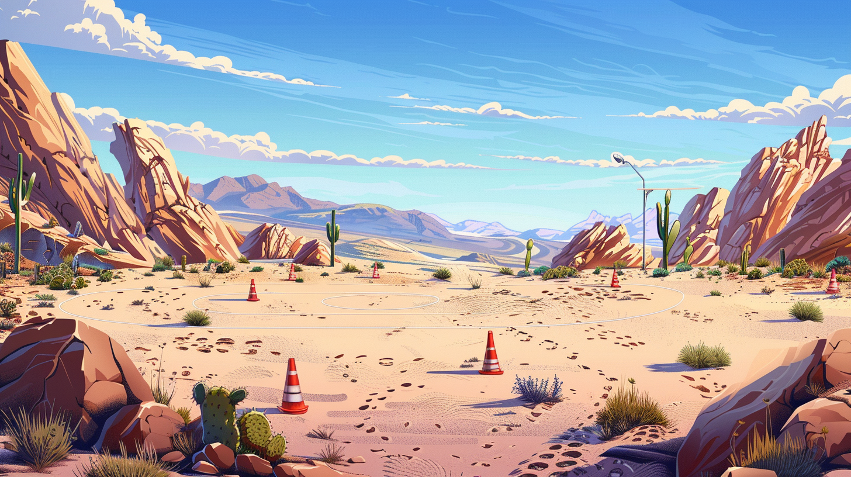






А
Р
АР
О
Р
ОР
У
Р
УР
И
Р
ИР
Е
Р
ЕР

